Slide 1


Capacitación Balance Hídrico
PLANAGUA. Plan de Adaptación de la Gestión Integrada de los Recursos Hídricos al Cambio Climático en Uruguay.
Ing. Nicolás Failache
Inypsa
Setiembre de 2014

Slide 2
Índice
1. Introducción
1.1 Objetivo del Balance Hídrico
1.2 Balance Hídrico y Ciclo Hidrológico en Cuencas
2. Datos utilizados
2.1 Datos de precipitación, ETP y caudal utilizados
2.2 Datos espaciales, MNT, suelos
2.3 Registro de aprovechamientos
3. Interpolación espacial de series temporales
3.1 Algoritmo utilizado
3.2 Implementación y ejemplo de cálculo
4. Modelo de Temez
4.1 Algoritmo del modelo
4.2 Calibración
5. Balance Hídrico
5.1 Implementación y ejemplo de cálculo
5.2 Análisis de las salidas

Slide 3
Índice
1. Introducción
1.1 Objetivo del Balance Hídrico
1.2 Balance Hídrico y Ciclo Hidrológico en Cuencas
2. Datos utilizados
2.1 Datos de precipitación, ETP y caudal utilizados
2.2 Datos espaciales, MNT, suelos
2.3 Registro de aprovechamientos
3. Interpolación espacial de series temporales
3.1 Algoritmo utilizado
3.2 Implementación y ejemplo de cálculo
4. Modelo de Temez
4.1 Algoritmo del modelo
4.2 Calibración
5. Balance Hídrico
5.1 Implementación y ejemplo de cálculo
5.2 Análisis de las salidas

Slide 4
Introducción: 1.1 Objetivo del Balance Hídrico
El objetivo final que se persigue consiste en cuantificar los recursos hídricos disponibles en el territorio uruguayo, especialmente en cuencas no aforadas utilizadas para la gestión del recurso.
Esta cuantificación será utilizada posteriormente por modelos de gestión analizando diferentes escenarios.
El período de datos utilizados es 1981-2012.

Slide 5
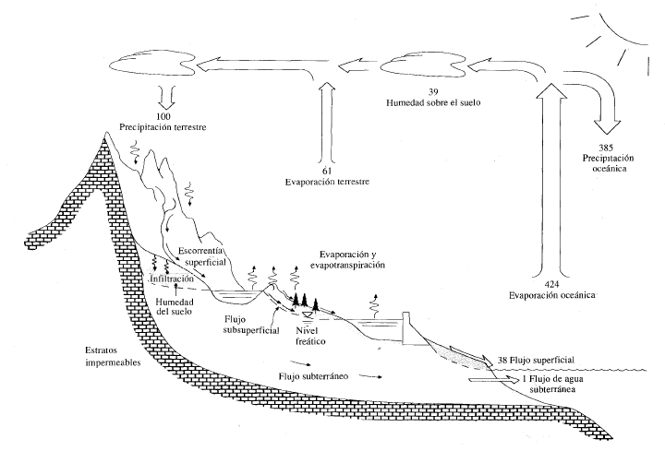
Introducción: 1.2 Balance Hídrico y Ciclo Hidrológico en Cuencas

Slide 6
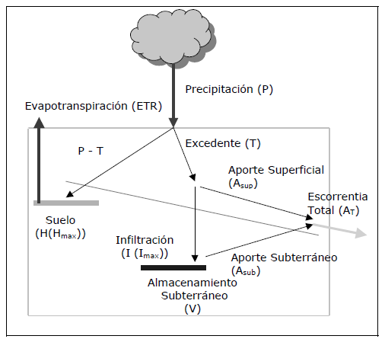
Introducción: 1.2 Balance Hídrico y Ciclo Hidrológico en Cuencas
Modelo de Balance Hídrico Temez
Vamos a calcular:
T excedente de precipitación
H almacenamiento superficial
ETR evapotranspiración real
I infiltración
Asup aporte superficial
Asub aporte subterráneo
A aporte total
Paso de tiempo Mensual

Slide 7
Índice
1. Introducción
1.1 Objetivo del Balance Hídrico
1.2 Balance Hídrico y Ciclo Hidrológico en Cuencas
2. Datos utilizados
2.1 Datos de precipitación, ETP y caudal utilizados
2.2 Datos espaciales, MNT, suelos
2.3 Registro de aprovechamientos
3. Interpolación espacial de series temporales
3.1 Algoritmo utilizado
3.2 Implementación y ejemplo de cálculo
4. Modelo de Temez
4.1 Algoritmo del modelo
4.2 Calibración
5. Balance Hídrico
5.1 Implementación y ejemplo de cálculo
5.2 Análisis de las salidas

Slide 8
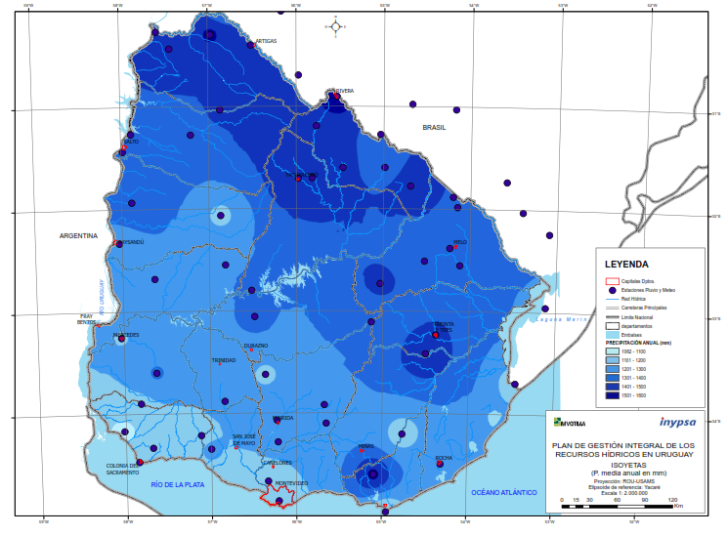
Datos utilizados: 2.1 Datos de precipitación, ETP y caudal utilizados

Slide 9
Datos utilizados: 2.1 Datos de precipitación, ETP y caudal utilizados
Pluviómetros utilizados en estudios:
Anteriores (35 estaciones).
Pluviómetros de la dnm no incluidos en los anteriores (4 + 9 estaciones), que vienen a rellenar zonas de baja densidad de estaciones iniciales.
Pluviómetros del INIA (5 estaciones).
Pluviómetros de la ANA de Brasil (disponibles en su sitio de internet) con series completas (10 estaciones), en la zona de recubrimiento de las cuencas que vierten al río Cuareim.

Slide 10
Datos utilizados: 2.1 Datos de precipitación, ETP y caudal utilizados

Slide 11
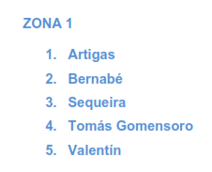
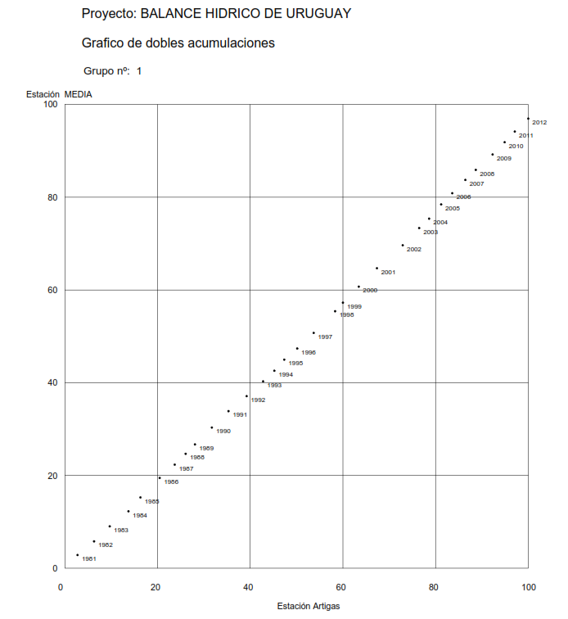
Datos utilizados: 2.1 Datos de precipitación, ETP y caudal utilizados

Slide 12
Datos utilizados: 2.1 Datos de precipitación, ETP y caudal utilizados

Slide 13
Datos utilizados: 2.1 Datos de precipitación, ETP y caudal utilizados

Slide 14
Datos utilizados: 2.1 Datos de precipitación, ETP y caudal utilizados
Para el estudio se partió de los registros correspondientes a 63 estaciones facilitados por la DINAGUA.
A partir del Modelo Digital del Terreno (MDT) de 30 metros de resolución fueron estimadas las cuencas de aporte a cada punto de monitoreo de caudales. Para cada una de ellas se ha calculado el área, longitud del cauce principal y pendiente media de la cuenca.
Este proceso ha sido realizado utilizando la extensión ArcHydro en el ambiente ArcMap10.

Slide 15
Datos utilizados: 2.1 Datos de precipitación, ETP y caudal utilizados

Slide 16
Datos utilizados: 2.1 Datos de precipitación, ETP y caudal utilizados
Utilizadas para la calibración de los modelos 39 sub cuencas.

Slide 17
Datos utilizados: 2.2 Datos espaciales, MNT, suelos
MGAP, Uruguay. «Carta de reconocimiento de suelos del Uruguay a escala 1:1.000.000.» 1976.

Slide 18
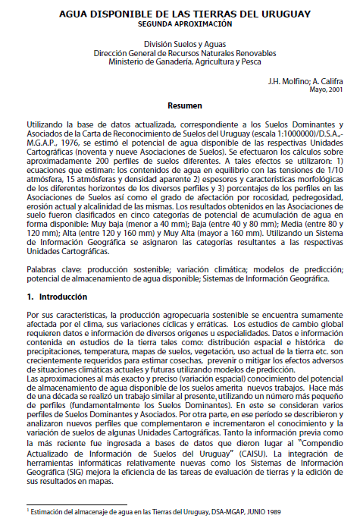
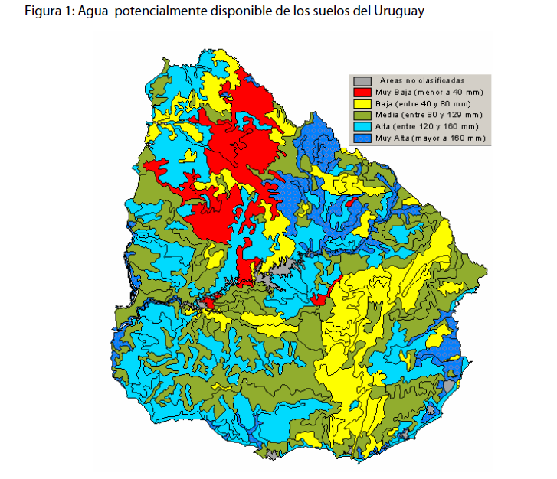
Datos utilizados: 2.2 Datos espaciales, MNT, suelos

Slide 19
Datos utilizados: 2.2 Datos espaciales, MNT, suelos
Ejemplo de cálculo en cuenca del Olimar

Slide 20
Datos utilizados: 2.2 Datos espaciales, MNT, suelos
Cuenca: 10.1 Treinta y Tres (R.8) Olimar Grande
Suelo presente en la cuenca | Agua Disponible (mm) | Ocupación en la cuenca (Km2) | AD*A
Zapicán | 85 | 16 | 1368
Vergara | 117 | 133 | 15542
Cerro Chato | 79 | 549 | 43142
Sierra de Aiguá | 43 | 562 | 23925
Santa Clara | 64 | 725 | 46098
José Pedro Varela | 87 | 974 | 84976
Sierra Polanco | 73 | 1718 | 125378
 | Sumatorio | 4676 | 340429
 |  | Valor medio | 73

Slide 21
Datos utilizados: 2.2 Datos espaciales, MNT, suelos

Slide 22
Índice
1. Introducción
1.1 Objetivo del Balance Hídrico
1.2 Balance Hídrico y Ciclo Hidrológico en Cuencas
2. Datos utilizados
2.1 Datos de precipitación, ETP y caudal utilizados
2.2 Datos espaciales, MNT, suelos
2.3 Registro de aprovechamientos
3. Interpolación espacial de series temporales
3.1 Algoritmo utilizado
3.2 Implementación y ejemplo de cálculo
4. Modelo de Temez
4.1 Algoritmo del modelo
4.2 Calibración
5. Balance Hídrico
5.1 Implementación y ejemplo de cálculo
5.2 Análisis de las salidas

Slide 23
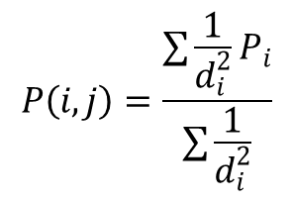
Interpolación espacial de series temporales
3.1 Algoritmo utilizado
Dado una celda de la cuenca, para cada mes se seleccionan los 3 pluviómetros mas cercanos (con datos en ese mes) y se calcula su precipitación mediante:
Este procedimiento se repite para todos los meses y todas las celdas de cada cuenca
P2(x2,y2)
P1(x1,y1)
d2
d1
P(i,j)
d4
P4(x4,y4)
$$P\left(i,j\right)=\frac{\sum{\frac{1}{d_{i}^{2}}P_{i}}}{\sum{\frac{1}{d_{i}^{2}}}}$$
d3
P3(x3,y3)

Slide 24
Interpolación espacial de series temporales
3.1 Algoritmo utilizado
La precipitación media de la cuenca para cada mes se obtiene del promedio de las precipitaciones de todas las celdas que la componen

Slide 25
Interpolación espacial de series temporales
3.1 Algoritmo utilizado
Cuenca rasterizada en celdas de 3000 m

Slide 26
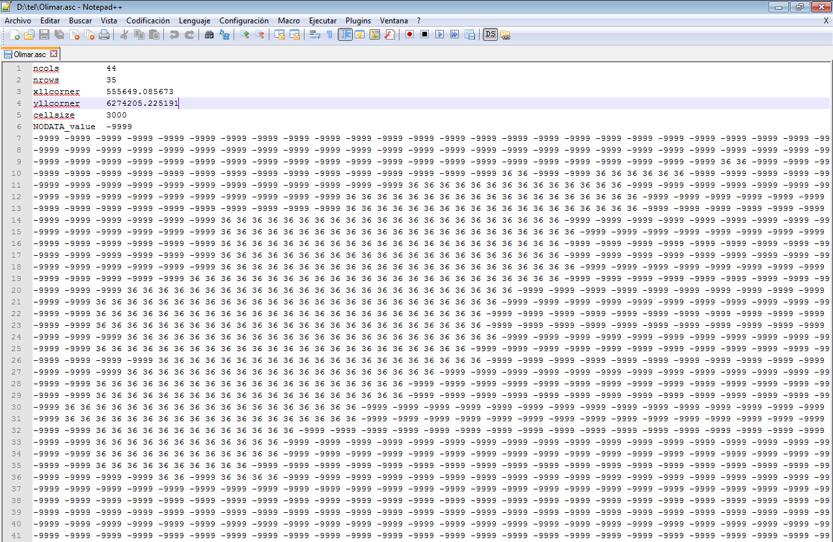
Interpolación espacial de series temporales
3.1 Algoritmo utilizado
Cuenca rasterizada en celdas de 3000 m en formato ascii

Slide 27
Interpolación espacial de series temporales
3.1 Algoritmo utilizado
Trabajo práctico a partir de la
Guía para el cálculo y actualización del Balance Hídrico

Slide 28
Índice
1. Introducción
1.1 Objetivo del Balance Hídrico
1.2 Balance Hídrico y Ciclo Hidrológico en Cuencas
2. Datos utilizados
2.1 Datos de precipitación, ETP y caudal utilizados
2.2 Datos espaciales, MNT, suelos
2.3 Registro de aprovechamientos
3. Interpolación espacial de series temporales
3.1 Algoritmo utilizado
3.2 Implementación y ejemplo de cálculo
4. Modelo de Temez
4.1 Algoritmo del modelo
4.2 Calibración
5. Balance Hídrico
5.1 Implementación y ejemplo de cálculo
5.2 Análisis de las salidas

Slide 29
Modelo de Temez 4.1 Algoritmo del modelo
Modelo de Balance Hídrico Temez
Vamos a calcular:
T excedente de precipitación
H almacenamiento superficial
ETR evapotranspiración real
I infiltración
Asup aporte superficial
Asub aporte subterráneo
A aporte total
Paso de tiempo Mensual

Slide 30
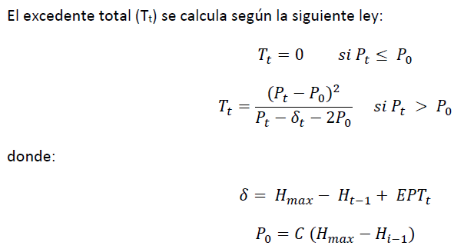
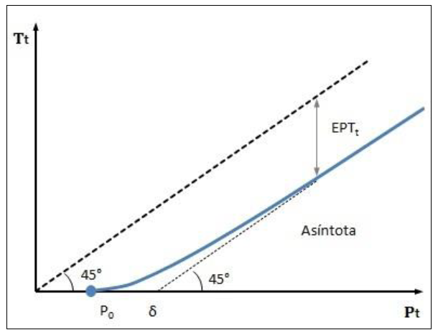
Modelo de Temez 4.1 Algoritmo del modelo
T excedente de precipitación

Slide 31
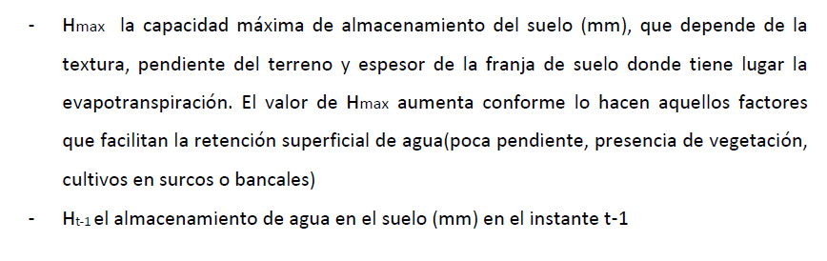
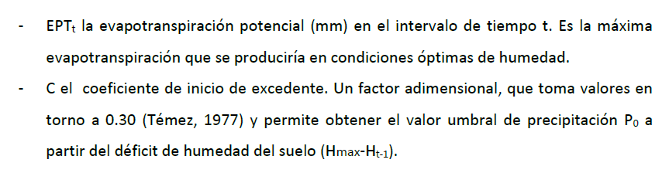
Modelo de Temez 4.1 Algoritmo del modelo

Slide 32
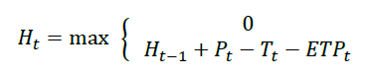
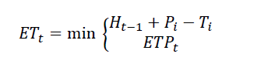
Modelo de Temez 4.1 Algoritmo del modelo
H almacenamiento superficial
ETR evapotranspiración real

Slide 33
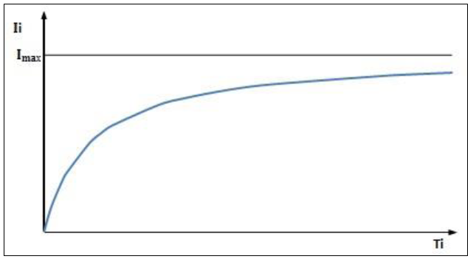
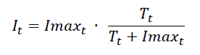
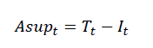
Modelo de Temez 4.1 Algoritmo del modelo
I infiltración
Aporte Superficial

Slide 34
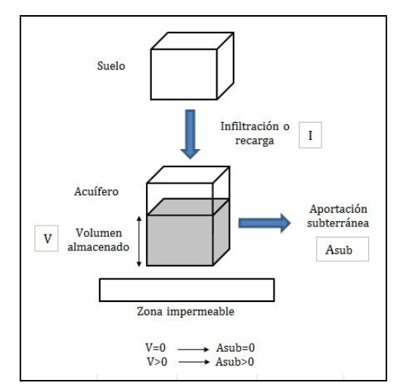
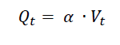
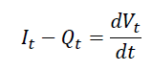
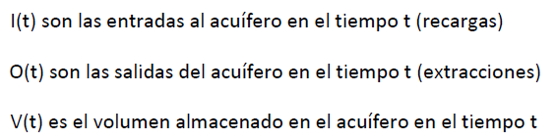
Modelo de Temez 4.1 Algoritmo del modelo
Aporte Subterráneo
Acuífero lineal
Ecuación de continuidad

Slide 35
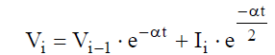
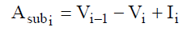
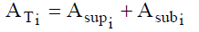
Modelo de Temez 4.1 Algoritmo del modelo
Resolviendo
Asub aporte subterráneo
A aporte total

Slide 36
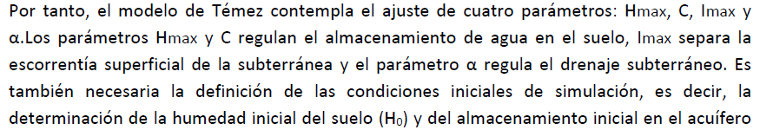
Modelo de Temez 4.1 Algoritmo del modelo

Slide 37
Modelo de Temez 4.2 Calibración
Planilla de cálculo para calibrar parámetros…

Slide 38
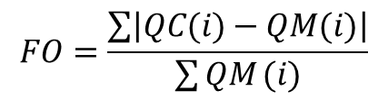
Modelo de Temez 4.2 Calibración
A partir de las series mensuales de precipitación y evapotranspiración areal en cada cuenca aforada, y utilizando las series de caudales registrados y restituidos a régimen natural, se procedió a calibrar el modelo Témez.
La técnica de calibración utilizada se ha basado en algoritmos genéticos implementados en ambiente Matlab. Dichos algoritmos son usados en la calibración de modelos hidrológicos debido a su capacidad de encontrar el mínimo global dentro de la región de variación posible de los parámetros. La función objetivo utilizada ha sido la minimización de:
donde:
QC(i) es el escurrimiento generado por el modelo para el mes i.
QM(i) es el escurrimiento medido en el mes i.
$$FO=\frac{\sum{\left|QC(i)−QM(i)\right|}}{\sum{QM}(i)}$$
“A Shuffled Complex Evolution Metropolis algorithm for optimization and uncertainty assessment of hydrologic model parameters”. Jasper A. Vrugt, Hoshin V. Gupta, Willem Bouten, and Soroosh Sorooshian. WATER RESOURCES RESEARCH, VOL. 39, NO. 8, 1201, doi:10.1029/2002WR001642, 2003

Slide 39
Modelo de Temez 4.2 Calibración

Slide 40
Modelo de Temez 4.2 Calibración

Slide 41
Modelo de Temez 4.2 Calibración
Un análisis de los resultados de esta tabla indica que el coeficiente de escorrentía obtenido por simulación de la serie completa de años de cada estación varía entre 0,09 para la estación 120.0 (Ao. Mosquito) y 0,62 para la estación 140.0 (Dayman Pte. R-3). Se ha considerado adecuado emplear un criterio objetivo de eliminar aquellas estaciones con valores extremos altos y bajos de este parámetros del proceso de calibración, adoptando como tales aquellos que se encuentran fuera del intervalo [0,25-0,55]. A continuación se revisaron una a una las estaciones que se consideran de baja confiabilidad relacionadas en la Tabla 5. De las 8 estaciones relacionadas 5 presentan valores de escorrentía fuera del intervalo adoptado como válido. Tras un análisis de las 3 restantes con técnicos del servicio hidrológico se opta por prescindir de las tres

Slide 42
Modelo de Temez 4.2 Calibración
RELACIÓN DE LOS PARÁMETROS CALIBRADOS CON LAS CARACTERÍSTICAS DE LAS CUENCAS

Slide 43
Modelo de Temez 4.2 Calibración

Slide 44
Modelo de Temez 4.2 Calibración

Slide 45
Modelo de Temez 4.2 Calibración

Slide 46
Modelo de Temez 4.2 Calibración
En el análisis de los distintos gráficos no se observa buena correlación entre los parámetros calibrados y las características físicas de las cuencas.
H_{max} es el parámetro con mayor significado físico del modelo ya que en él influye la textura, pendiente del terreno y espesor de la capa en la que tiene lugar la evapotranspiración, por lo que se relacionará con el valor del Agua Disponible de las Tierras del Uruguay (AD).
Se opta por realizar una calibración regional que permita simular el modelo hidrológico en las cuencas sin aforar utilizando los valores de los parámetros calculados mediante este parámetro.

Slide 47
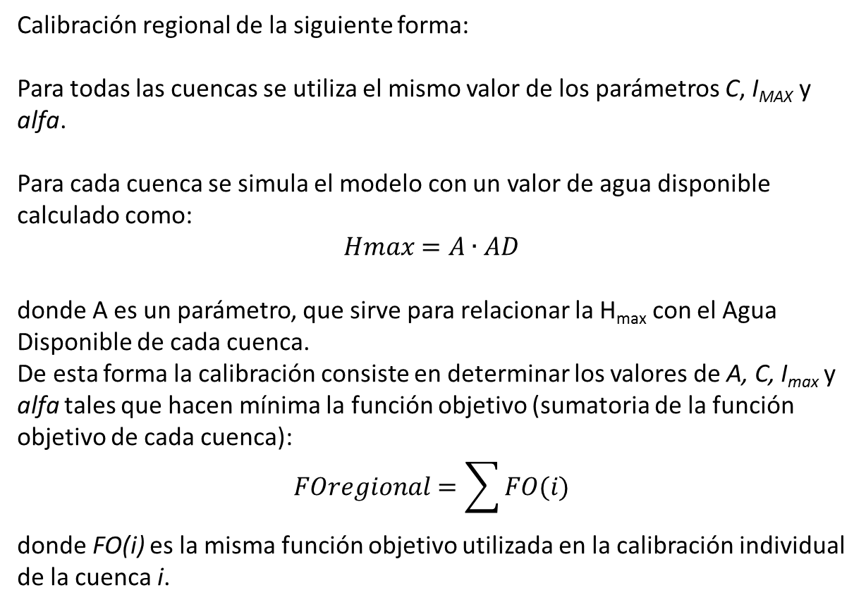
Modelo de Temez 4.2 Calibración
Calibración regional de la siguiente forma:
Para todas las cuencas se utiliza el mismo valor de los parámetros C, I_{max} y alfa.
Para cada cuenca se simula el modelo con un valor de agua disponible calculado como:
$$Hmax=A∙AD$$
donde A es un parámetro, que sirve para relacionar la H_{max} con el Agua Disponible de cada cuenca.
De esta forma la calibración consiste en determinar los valores de A, C, I_{max} y alfa tales que hacen mínima la función objetivo (sumatoria de la función objetivo de cada cuenca):
$$FOregional=\sum{FO(i)}$$
donde FO(i) es la misma función objetivo utilizada en la calibración individual de la cuenca i.

Slide 48
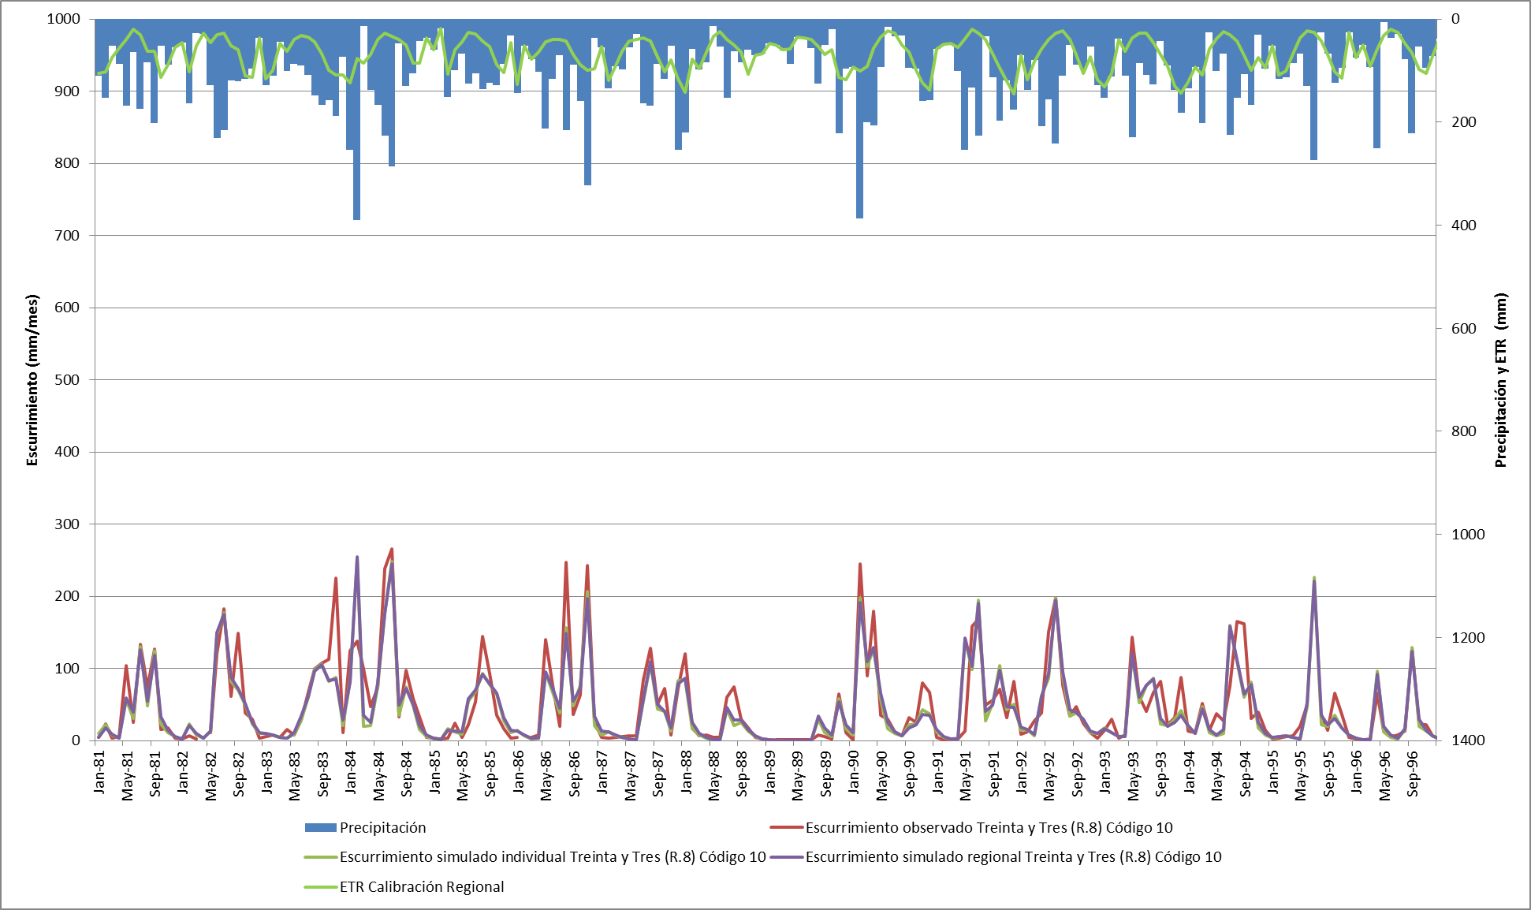
Modelo de Temez 4.2 Calibración
Valores obtenidos en el proceso de calibración regional para los parámetros siguientes:
A= 1.20
C= 0.94
I_{max}= 91
Alfa= 0.99

Slide 49
Índice
1. Introducción
1.1 Objetivo del Balance Hídrico
1.2 Balance Hídrico y Ciclo Hidrológico en Cuencas
2. Datos utilizados
2.1 Datos de precipitación, ETP y caudal utilizados
2.2 Datos espaciales, MNT, suelos
2.3 Registro de aprovechamientos
3. Interpolación espacial de series temporales
3.1 Algoritmo utilizado
3.2 Implementación y ejemplo de cálculo
4. Modelo de Temez
4.1 Algoritmo del modelo
4.2 Calibración
5. Balance Hídrico
5.1 Implementación y ejemplo de cálculo
5.2 Análisis de las salidas

Slide 50
Balance Hídrico 5.1 Implementación y ejemplo de cálculo
Trabajo práctico a partir de la
Guía para el cálculo y actualización del Balance Hídrico

